Slide 1
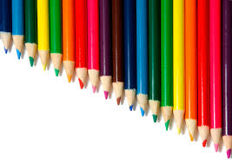
সবাইকে রং এর শুভেচ্ছা

Slide 2
পরিচিতি
নিমাই চন্দ্র মন্ডল
সহকারী শিক্ষক
পলাশী মাধ্যমিক বিদ্যালয়,
রোহিতা, মনিরামপুর, যশোর।
বিষয়ঃবাংলা ১ম পত্র
শ্রেণিঃ ৭ম
অধ্যায়ঃ সপ্তম
পাঠ শিরোনামঃ ছবির রং
( গদ্যাংশ )
সময়ঃ ৪৫ মিনিট

Slide 3
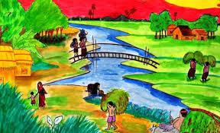
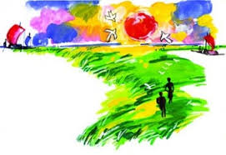
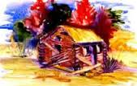
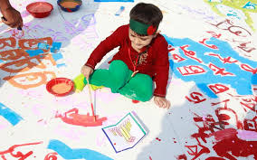
এসো নিচে আমরা কিছু ছবি দেখি
উপরের ছবিগুলোর মাধ্যমে কি বুঝতে পারছ

Slide 4
আজকের পাঠ
“ছবির রং”
হাশেম খান

Slide 5
শিখনফল
এই পাঠ শেষে শিক্ষার্থীরা--------
১, লেখক পরিচিতি বলতে ও লিখতে পারবে।
২,নতুন শব্দের অর্থ বলতে ও লিখতে পারবে।
৩, “ ছবির রং” গদ্যাংশটি আদর্শরুপে পাঠ করতে পারবে।
৪, ঋতুভেদে প্রকৃতির বিচিত্রি সৌন্দর্যের রুপ ব্যাখ্যা করতে পারবে।

Slide 6
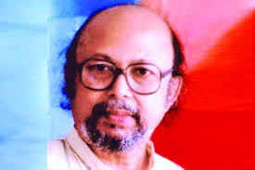
লেখক পরিচিতি
শিল্পী হাশেম খান , ১৯৪১ খ্রিষ্টাব্দে চাঁদপুর জেলার ফরিদগঞ্জ থানার শেকদি গ্রামে জন্ম গ্রহন করেন ।
শিশু কিশোর আন্দোলন ‘কচিকাঁচার মেলা’র তিনি অন্যতম সংগঠক । বঙ্গবন্ধু স্মৃতি জাদুঘর ও ঢাকা নগর জাদুঘরের অন্যতম প্রতিষ্ঠাতা।
কর্মজীবনঃ ১৯৬৩ খ্রিষ্টাব্দ থেকে ২০০৭ খ্রিষ্টাব্দ পর্যন্ত তিনি চারুকলা ইনস্টিটিউটে অধ্যাপক হিসেবে কর্মরত ছিলেন।
হাশেম খান
উল্লেখযোগ্য বইঃ ‘ছবি আঁকা ছবি লেখা’, ‘জয়নুল গল্প’, ‘গুলিবিদ্ধ ৭১’
তিনি একুশের পদক এবং স্বাধীনতা পদক ছাড়াও অন্যান্য অনেক পুরস্কার ও সম্মাননায় ভূষিত হয় ।

Slide 7
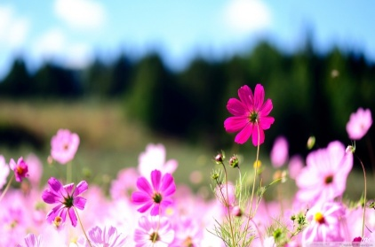
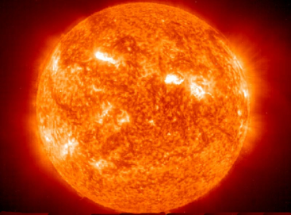
শব্দার্থ
বাহার
সৌন্দর্য
আভা
উজ্জ্বলতা
মৌলিক রং
যার মধ্য অন্য কোন রঙের মিশ্রণ ঘটে নি।
ষড়
৬
ছয়

Slide 8
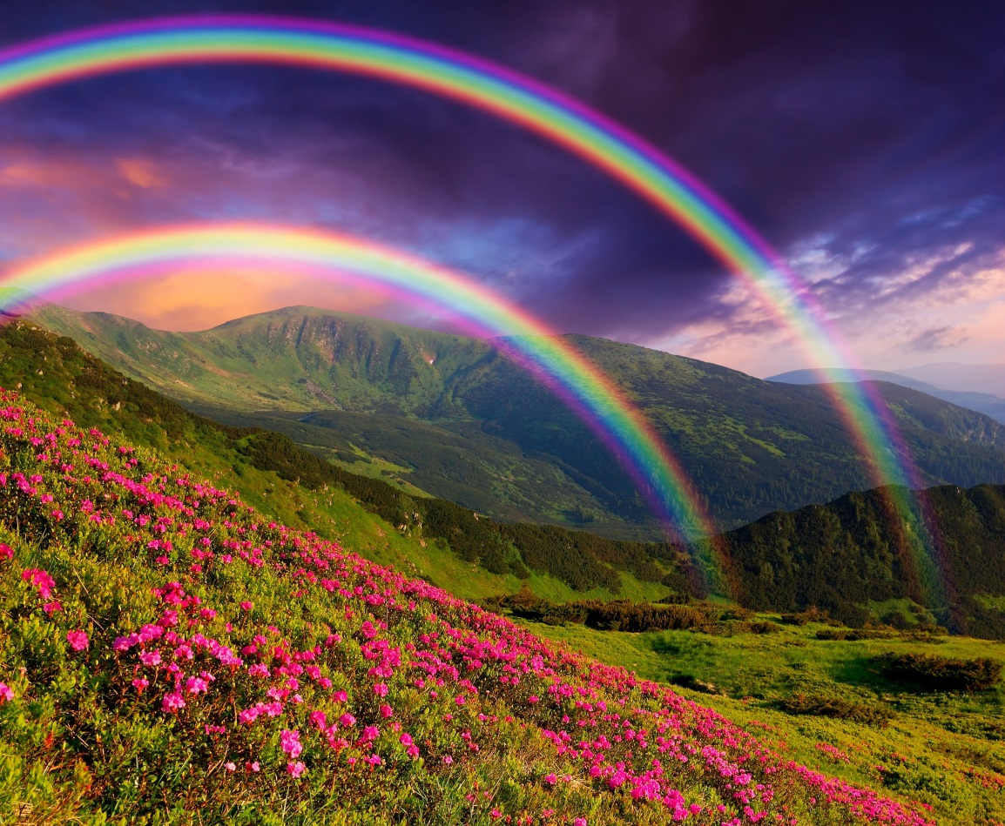
রংধনুতে কী কী রং আছে ?
রংধনুতে সাতটি রঙ আছে- (বেনীআসহকলা)=বেগুনী,নীল,আসমানী,সবুজ,হলুদ,কমলা,লাল।

Slide 9
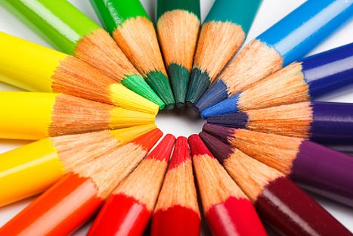
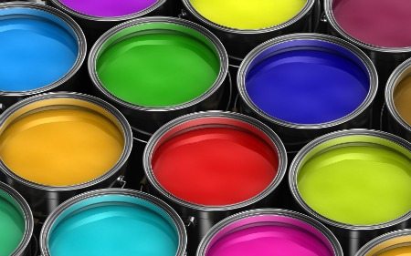
এখানে কী কী রং আছে ?
এখানে হলুদ, লাল, নীল তিনটি মৌলিক রং আছে ।

Slide 10
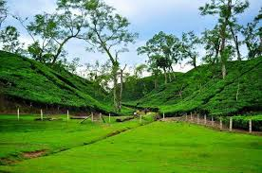
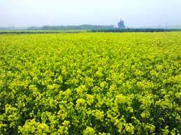
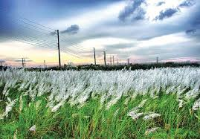
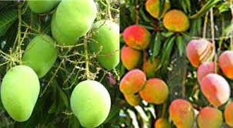
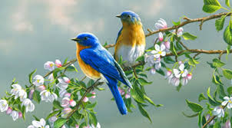
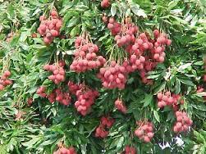
এ ছবিগুলোর মাধ্যমে কী বুঝতে পারছ ?
প্রকৃতির বিচিত্র্যময় রূপ।
উপরের ছবিগুলোর মাধ্যমে কী বুঝতে পারছ ?

Slide 11
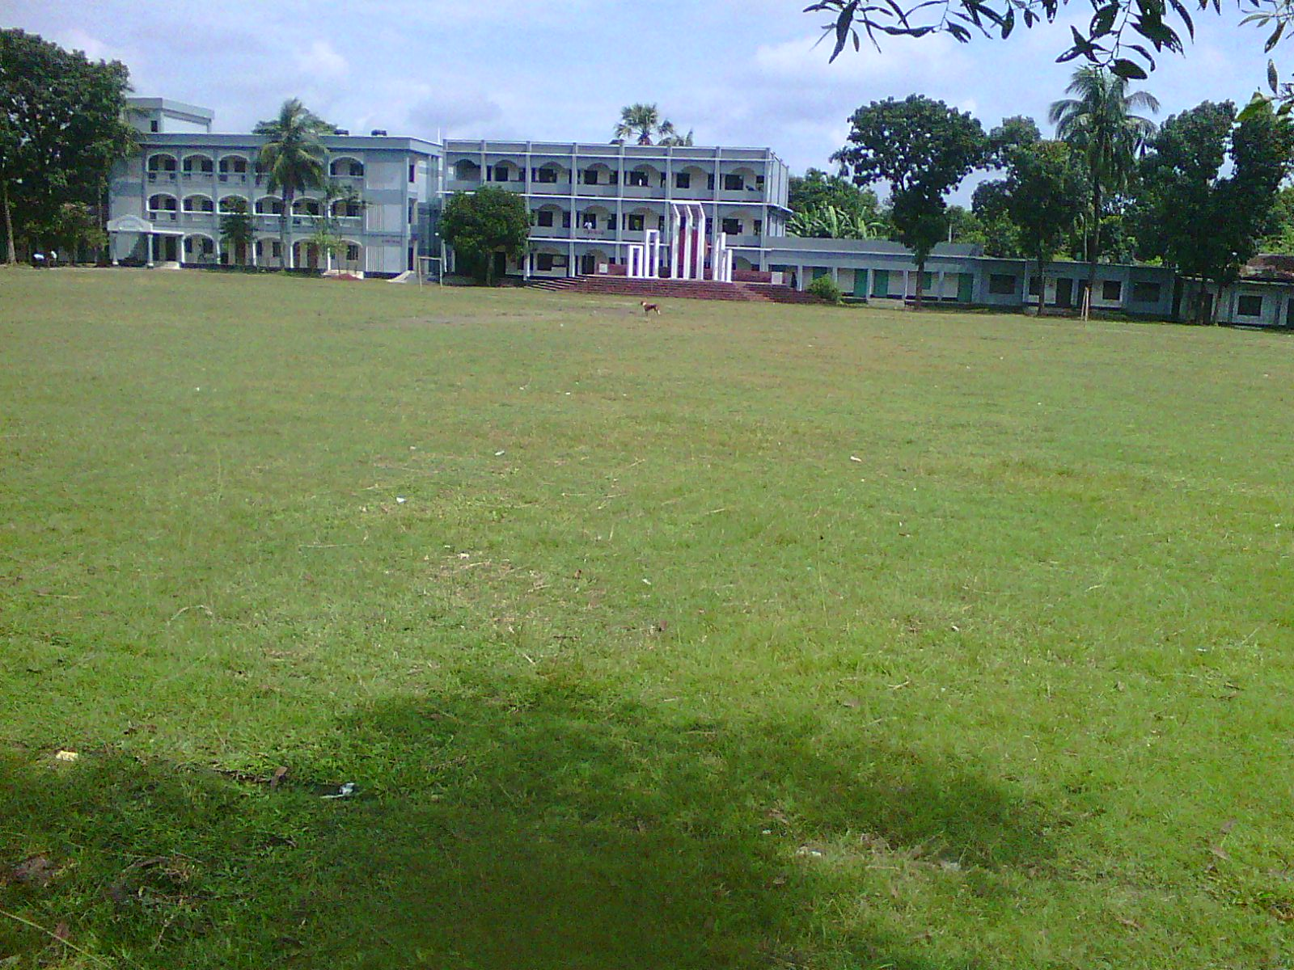
একক কাজ
১। রংধনুতে কয়টি রং ও কী কী ?
২। সাদা ও স্বচ্ছ নীলের ছড়াছড়ি দেখা যায় কোন ঋতুতে ?
৩। শিমুল, পলাশ ও কৃষ্ণচূড়া গাছে ফুল ফোটে কোন ঋতুতে ?

Slide 12
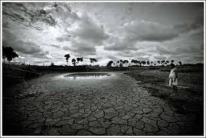
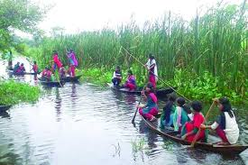
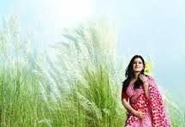
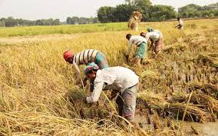
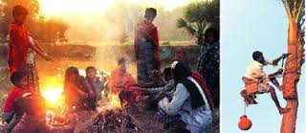
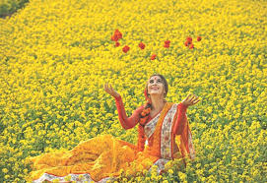
এ ছবিগুলোর মাধ্যমে কী বুঝতে পারছ ?
উপরের ছবিগুলোর মাধ্যমে কী বুঝতে পারছ?

Slide 13
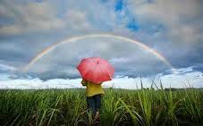
জোড়ায় কাজ
ঋতুবৈচিত্র্য বাঙালির মনকে কীভাবে প্রভাবিত করেছে ? ব্যাখ্যা কর ।

Slide 14
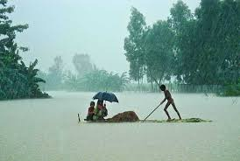
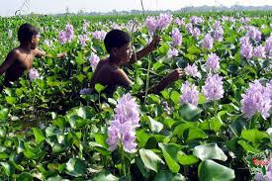
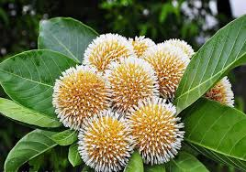
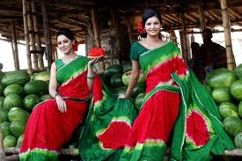
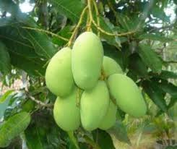
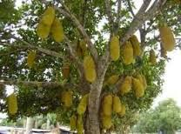
আরও কিছু ছবি পর্যবেক্ষণ করে দেখ এবং বল
এদৃশ্যগুলো বর্ষা ঋতুর।
উপরের ছবিগুলোর মাধ্যমে কী বুঝতে পারছ ?

Slide 15
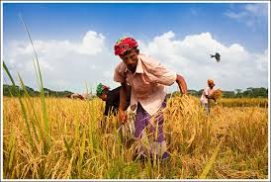
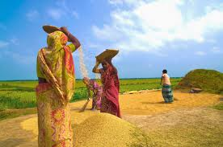
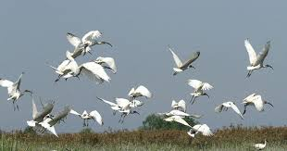
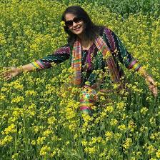
আরও কিছু ছবি পর্যবেক্ষণ করে দেখ এবং বল
এদৃশ্যগুলো হেমন্ত ঋতুর।
উপরের ছবিগুলোর মাধ্যমে কী বুঝতে পারছ ?

Slide 16
মুল্যায়ণ
১, প্রাথমিক রং কয়টি ?
২, হাশেম খান কোন জেলায় জন্ম গ্রহণ করেন ?
৩, লাল ও হলুদ রং মিশালে কোন রং পাওয়া যাবে ?
৪, সাধারণত কখন আকাশে রং ধনু ফুটে ওঠে ?
৫, আষাঢ ও শ্রাবন মিলে কোন ঋতু ?

Slide 17
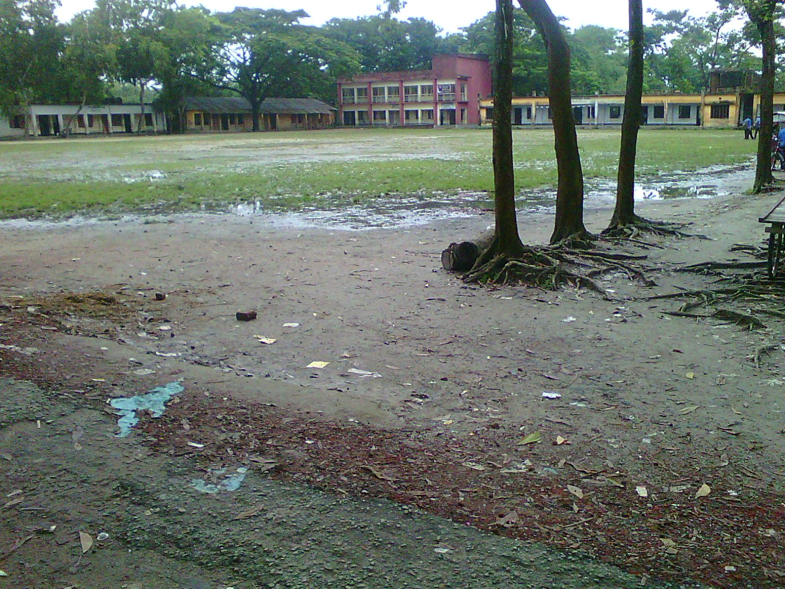
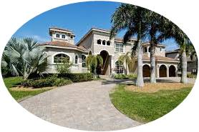
বাড়ির কাজ
বাংলাদেশকে বিশ্বের দরবারে তুলে ধরতে চিত্র শিল্পের প্রয়োজনীয়তা ব্যাখ্যা কর ।

Slide 18
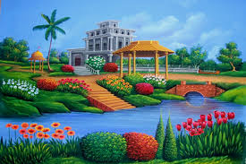
ক্লাসের সবাইকে ধন্যবাদ জানিয়ে শেষ করছি।

